Slide 1
Notes:
Автор шаблона Салиш С.С., учитель начальных классов СШ №53 г. Актобе.

Slide 2

ТЕОРИЯ

Slide 3

ПРЕДЛОЖЕНИЕ

Slide 4

Ь ЗНАК

Slide 5

ПАДЕЖ

Slide 6

ЧАСТЬ РЕЧИ

Slide 7

ТЕОРИЯ
10
20
30
40
50
ПРЕДЛОЖЕНИЕ
10
20
30
40
50
Ь ЗНАК
10
20
30
40
50
ПАДЕЖ
10
20
30
40
50
ЧАСТЬ РЕЧИ
10
20
30
40
50
Notes:
Автор шаблона Салиш С.С., учитель начальных классов СШ №53 г. Актобе.

Slide 8

ТЕОРИЯ
10
Что такое имя числительное?

Slide 9
ТЕОРИЯ
10
Имя числительное – самостоятельная часть речи, которая обозначает отвлечённое число, количество предметов, их порядок при счёте и отвечает на вопросы сколько? какой? который?

Slide 10
ТЕОРИЯ
20
Какие бывают числительные по значению?

Slide 11

ТЕОРИЯ
20
Количественные и порядковые

Slide 12
ТЕОРИЯ
30
Какие бывают числительные по строению?

Slide 13
ТЕОРИЯ
30
Простые, сложные и составные

Slide 14
40

Slide 15
ТЕОРИЯ
40
Назовите разряды количественных числительных

Slide 16
ТЕОРИЯ
40
Целые числа, дробные числа и собирательные числительные

Slide 17
ТЕОРИЯ
50
Формы рода имеют только числительные … Какие ?

Slide 18
ТЕОРИЯ
50
Один и два

Slide 19

ПРЕДЛОЖЕНИЕ
10
Каким членом предложения является числительное?
Он учится в шестом классе.

Slide 20

ПРЕДЛОЖЕНИЕ
10
Каким членом предложения является числительное?
Он учится в шестом классе.

Slide 21
ПРЕДЛОЖЕНИЕ
20
Каким членом предложения является числительное?
Входят семь богатырей.

Slide 22
ПРЕДЛОЖЕНИЕ
20
Каким членом предложения является числительное?
Входят семь богатырей.

Slide 23
30

Slide 24
ПРЕДЛОЖЕНИЕ
30
Каким членом предложения является числительное?
А. С. Пушкин родился в тысяча семьсот девяносто девятом году.

Slide 25
ПРЕДЛОЖЕНИЕ
30
Каким членом предложения является числительное?
А. С. Пушкин родился в тысяча семьсот девяносто девятом году.

Slide 26
ПРЕДЛОЖЕНИЕ
40
Каким членом предложения является числительное?
Разделите пятнадцать на пять.

Slide 27
ПРЕДЛОЖЕНИЕ
40
Каким членом предложения является числительное?
Разделите пятнадцать на пять.

Slide 28
ПРЕДЛОЖЕНИЕ
50
Каким членом предложения является числительное?
Семь и одиннадцать – восемнадцать.

Slide 29
ПРЕДЛОЖЕНИЕ
50
Каким членом предложения является числительное?
Семь и одиннадцать – восемнадцать.

Slide 30
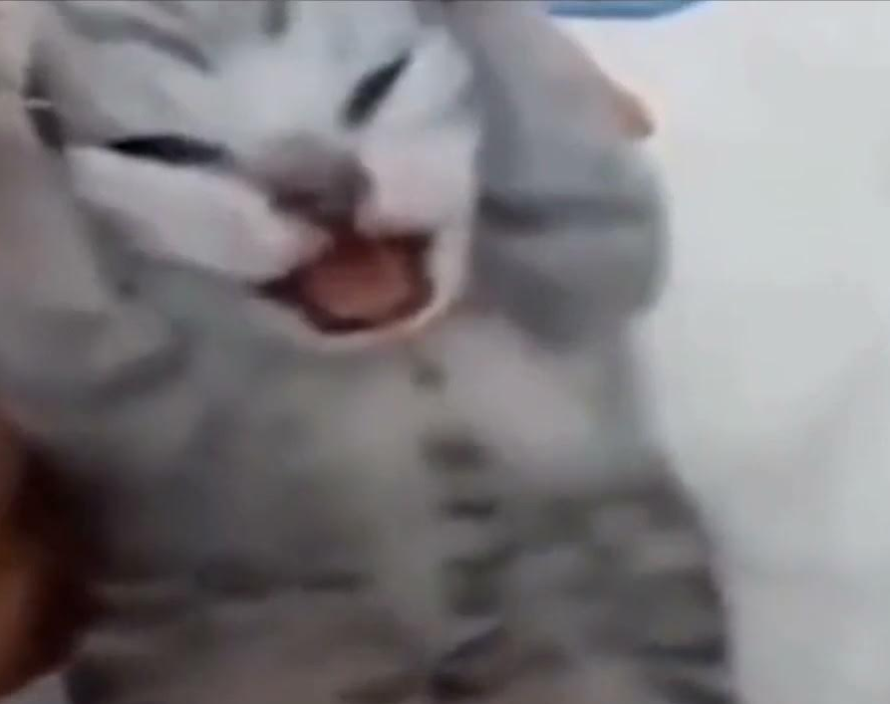
Ь ЗНАК
10
Шест…сот…

Slide 31

Ь ЗНАК
10
Шестьсот

Slide 32
Ь ЗНАК
20
Сем…надцат…

Slide 33
Ь ЗНАК
20
Семнадцать

Slide 34
Ь ЗНАК
30
Девят…надцат…

Slide 35
Ь ЗНАК
30
Девятнадцать

Slide 36
Ь ЗНАК
40
Шест…юдесят…ю

Slide 37
Ь ЗНАК
40
Шестьюдесятью

Slide 38
50

Slide 39
Ь ЗНАК
50
Вос…м…ю

Slide 40
Ь ЗНАК
50
Восемью
Восьмью

Slide 41
10

Slide 42
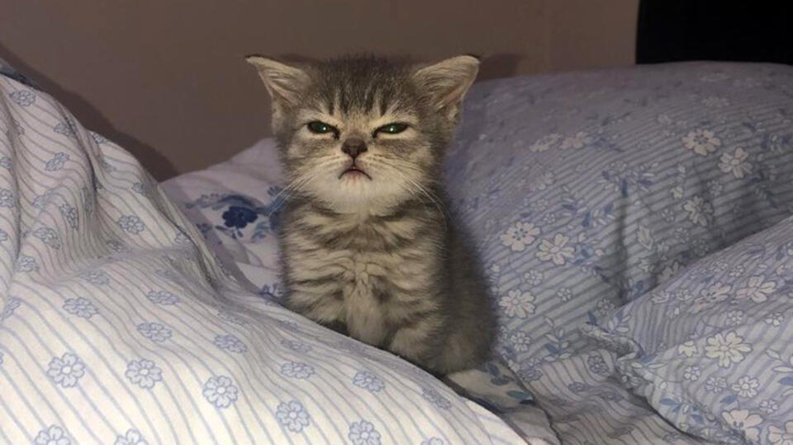
ПАДЕЖ
10
Сорок в Д. п.

Slide 43

ПАДЕЖ
10
Сорок в Д. п.
Сорока

Slide 44
ПАДЕЖ
20
Тридцать в Т. п.

Slide 45
ПАДЕЖ
20
Тридцать в Т. п.
Тридцатью

Slide 46
ПАДЕЖ
30
Двести в Р.п.

Slide 47
ПАДЕЖ
30
Двести в Р.п.
Двухсот

Slide 48
ПАДЕЖ
40
Обе в Т.п.

Slide 49
ПАДЕЖ
40
Обе в Т.п.
Обеими

Slide 50
ПАДЕЖ
50
2024 в П. п.

Slide 51
ПАДЕЖ
50
2024 в П. п.
(о) две тысячи двадцать четвертом годе

Slide 52
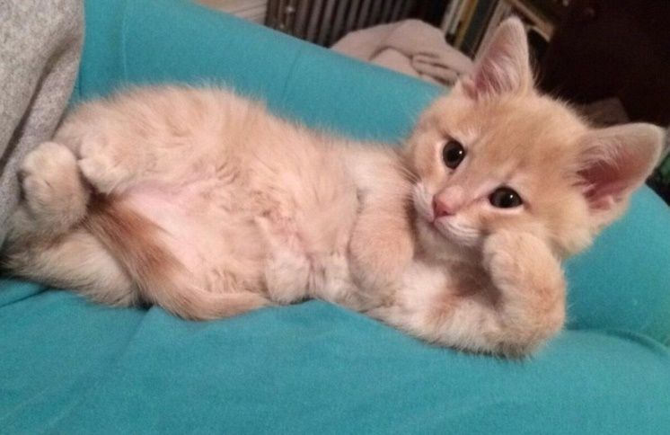
ЧАСТЬ РЕЧИ
10
Определите часть речи выделенного слова
В этом году сын окончил шестой класс.

Slide 53

ЧАСТЬ РЕЧИ
10
Определите часть речи выделенного слова
В этом году сын окончил шестой класс.
Имя числительное

Slide 54
20

Slide 55
ЧАСТЬ РЕЧИ
20
Определите часть речи выделенного слова
Лисёнок сфотографировал тройку лошадей.

Slide 56
ЧАСТЬ РЕЧИ
20
Определите часть речи выделенного слова
Лисёнок сфотографировал тройку лошадей.
Имя существительное

Slide 57
ЧАСТЬ РЕЧИ
30
Определите часть речи выделенного слова
Спортсмен утроил свои результаты.

Slide 58
ЧАСТЬ РЕЧИ
30
Определите часть речи выделенного слова
Спортсмен утроил свои результаты.
Глагол

Slide 59
ЧАСТЬ РЕЧИ
40
Определите часть речи выделенного слова
Повторить правила трижды.

Slide 60
ЧАСТЬ РЕЧИ
40
Определите часть речи выделенного слова
Повторить правила трижды.
Наречие

Slide 61
ЧАСТЬ РЕЧИ
50
Определите часть речи выделенного слова
Фигурист исполнил тройной тулуп.

Slide 62
ЧАСТЬ РЕЧИ
50
Определите часть речи выделенного слова
Фигурист исполнил тройной тулуп.
Прилагательное

